Slide 1
狮子会账号
统一登录
2019年3月27日

Slide 2
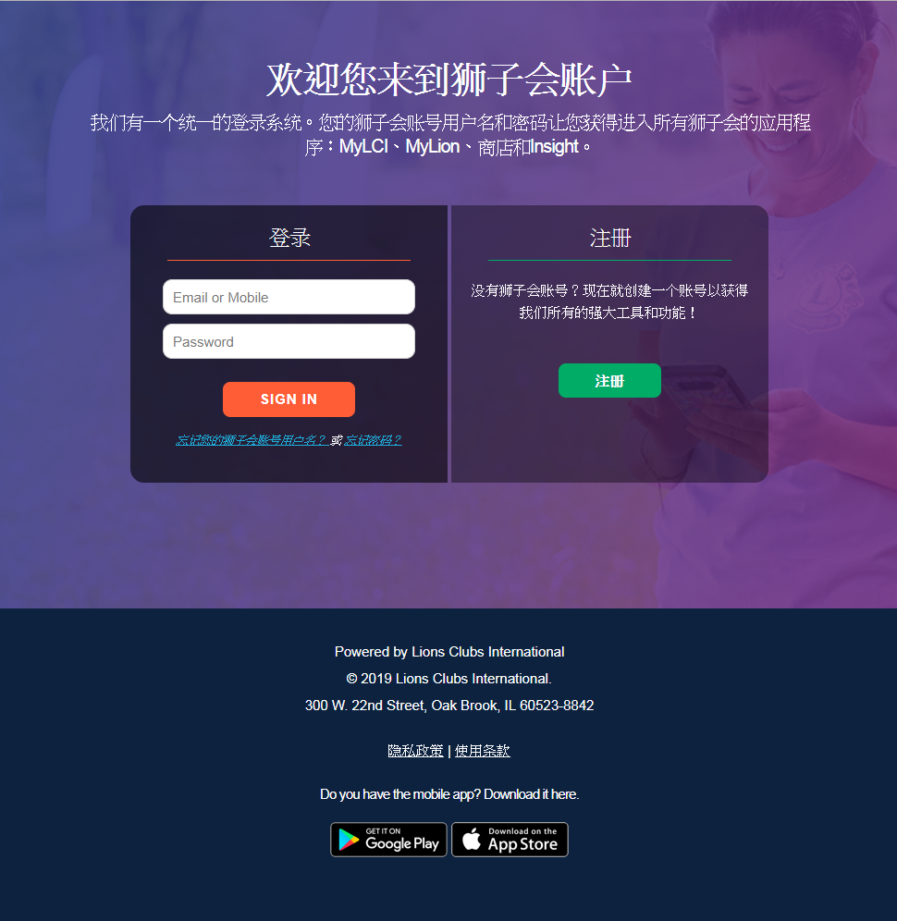
狮子会账号注册
点击“注册”按钮

Slide 3
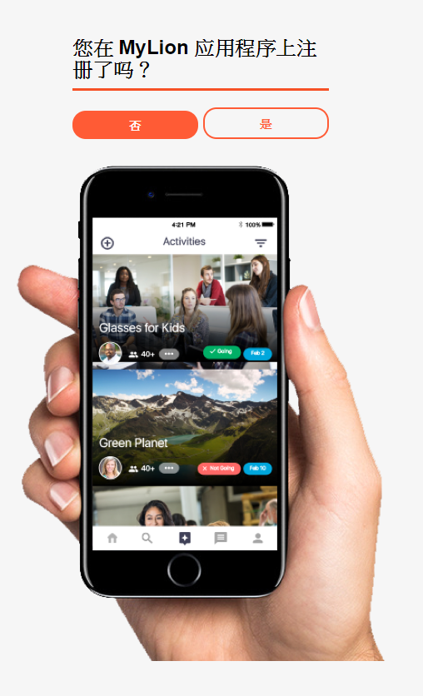
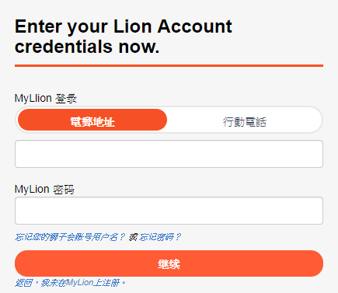
您是否已在MyLion app上注册？*
点击“没有”
*现在提供此问题是因为，如果一位用户使用手机上的MyLion App已经创建了狮子会账号，则他们无须再次注册。
点击“是的”将带他们进入下一个屏幕，允许他们输入他们的用户名和密码来登录。

Slide 4
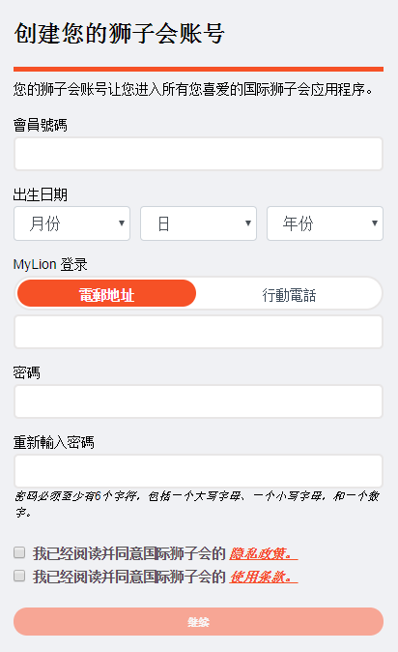
创建您的狮子会账号
输入以下栏位：
  输入会员号码
  输入出生日期
  输入或者电子邮件或者移动电话
  输入密码
  重新输入相同的密码
  查看隐私政策
  查看使用条款
以下栏位必须与我们Aptify的数据库要吻合才能成功注册。
  会员号码
  输入电子邮件或移动电话
    只需要一项进行注册
需要出生日期，但不需要与Aptify数据库吻合也能成功注册。
点击提供的链接，阅读隐私政策和使用条款。

Slide 5
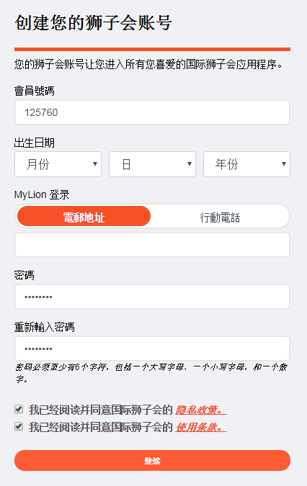
创建您的狮子会账号
点击“继续”

Slide 6
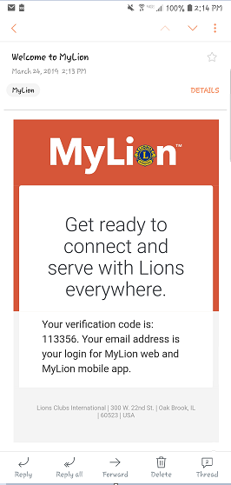
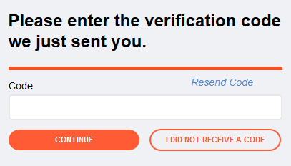
确认码
确认码的屏幕将会出现
进入您的邮箱获取确认码来完成注册

Slide 7
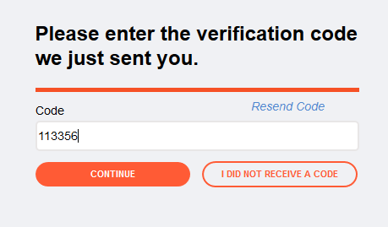
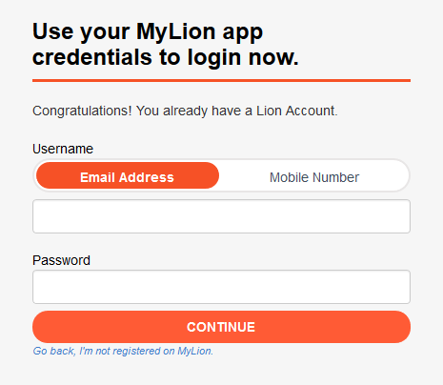
确认码
输入确认码
点击“继续”
登录
输入用户名
  本邮件或移动电话在注册时使用过
输入在注册时创建的密码
点击“继续”
Irwin@gmail.com
************

Slide 8
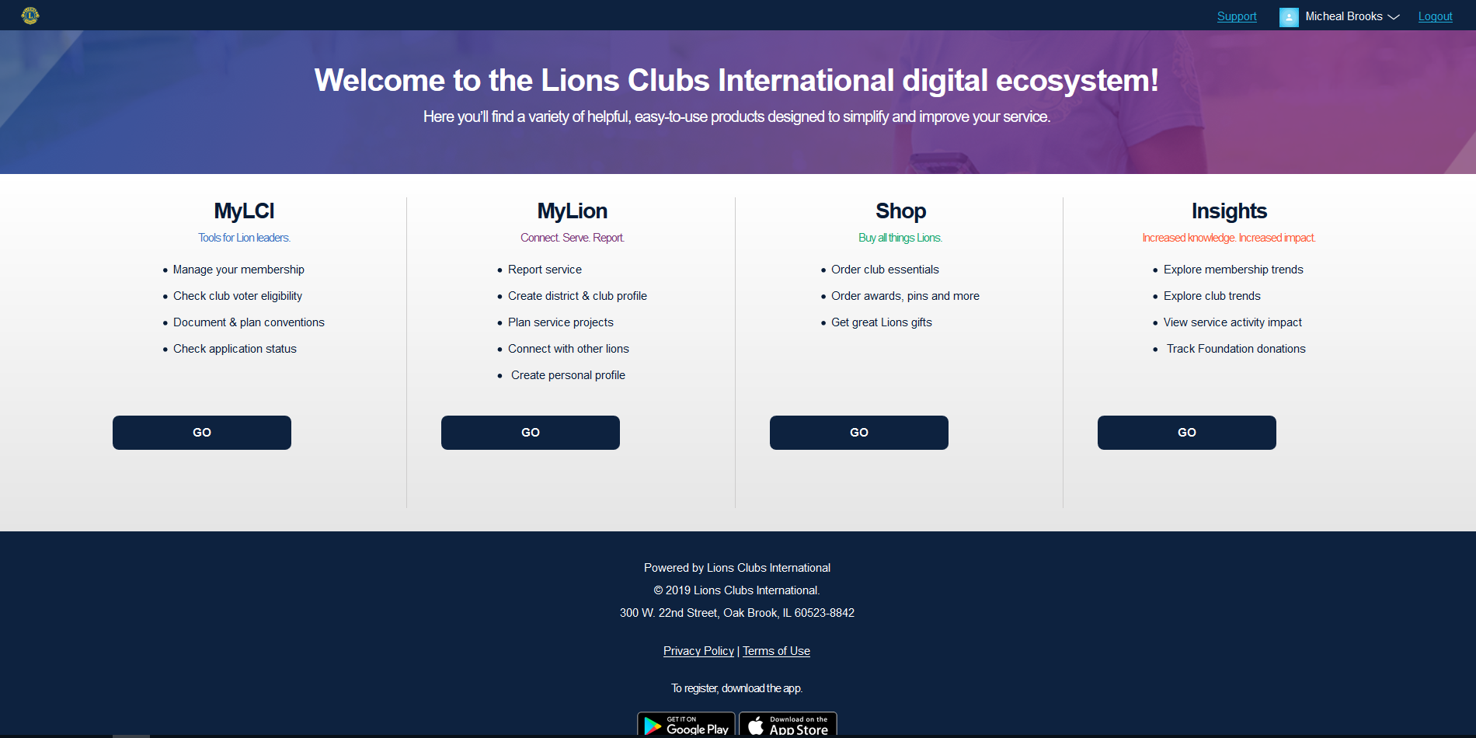
应用程序转换器
选择您想进入的应用程序

Slide 9
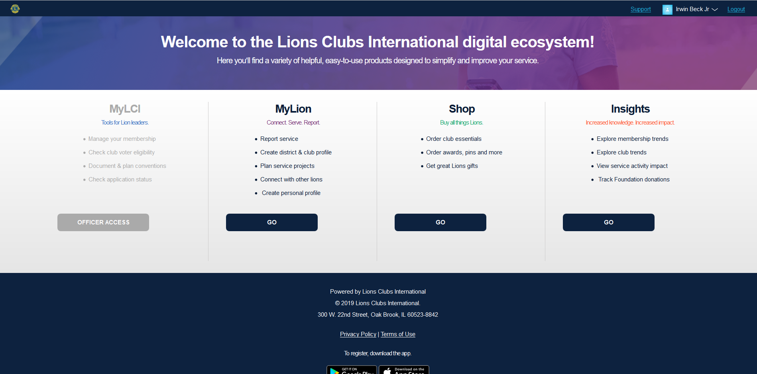
应用程序转换器
根据您的权限，有些应用程序可能无法进入并将显示为灰色。

Slide 10
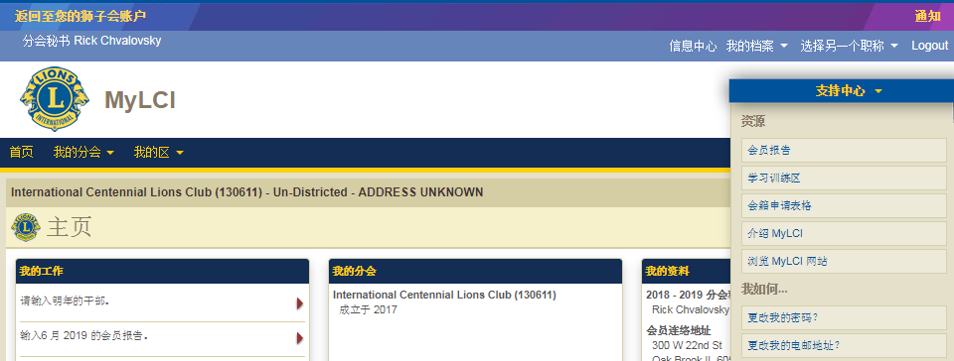
MyLCI
MyLCI的主页将会显示。*
如果用户希望转换应用程序，他们可以选择左上方的“现在前往（Go Now）”链接，返回至应用程序转换器页面的狮子会账号。
*以下功能已经转移至MyLCI的主页：
  通知
    注意右上角新的通知链接
  会员报告
    这些功能位于支持中心面板

Slide 11
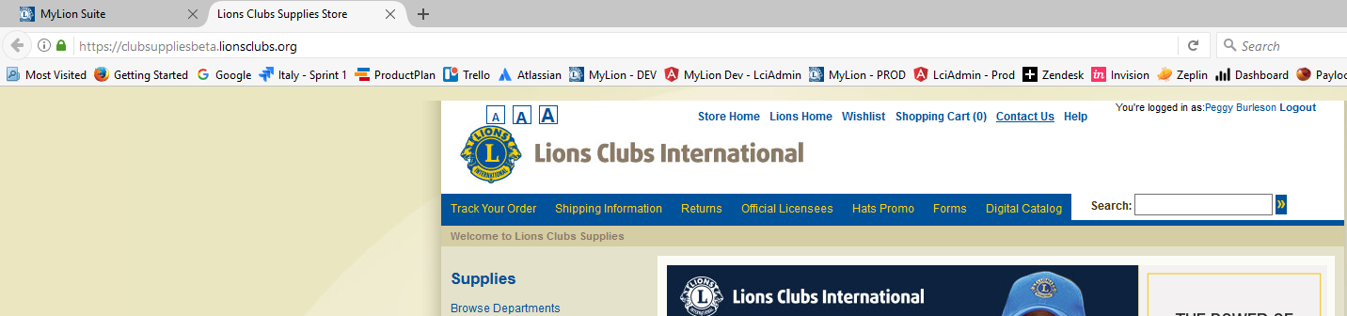
商店
狮子会分会用品商店的主页将会显示。
如果用户希望转换应用程序，他们需要选择MyLion套件标签来完成。

Slide 12
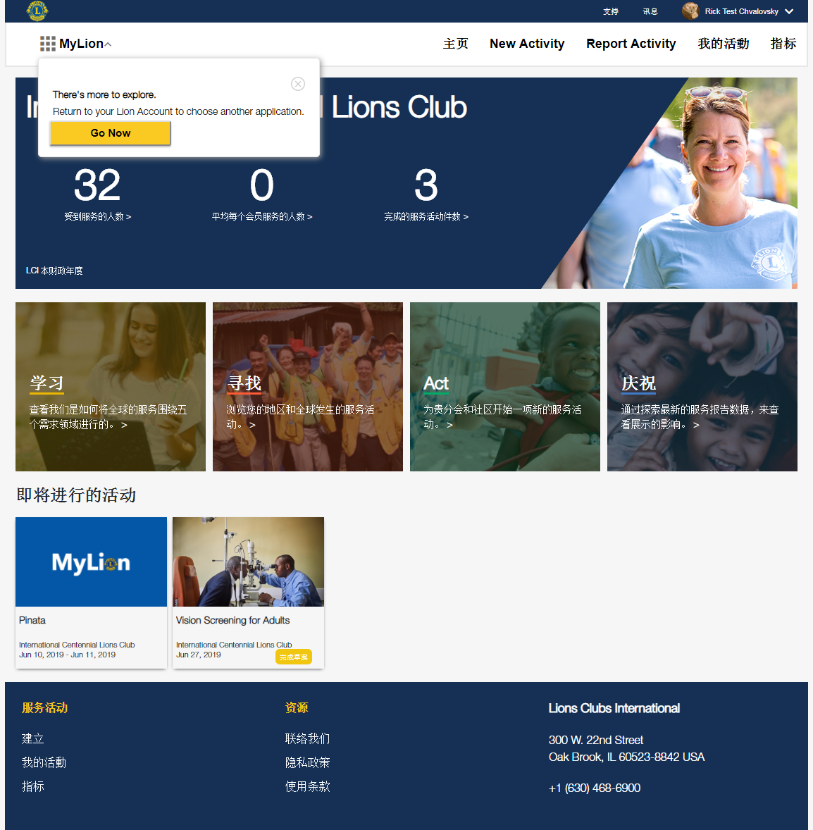
MyLion
MyLion的主页将会显示。
如果用户希望转换应用程序，他们可以选择左上方的MyLion选择器，返回至应用程序转换器页面。

Slide 13
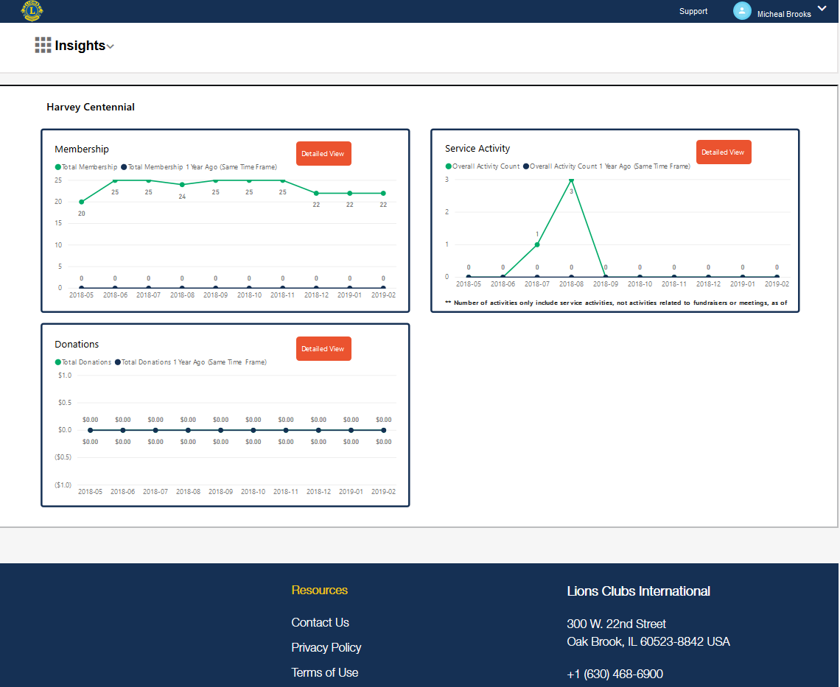
Insights（统计图表）
Insights的主页将会显示。
如果用户希望转换应用程序，他们可以选择左上方的Insights选择器，返回至应用程序转换器页面。
用户只能看到该地理区域的信息。公告栏报告包括：
  会员发展
  服务活动
  捐款
  分会
显示的公告栏报告的数量将根据用户的权限来定。

Slide 14
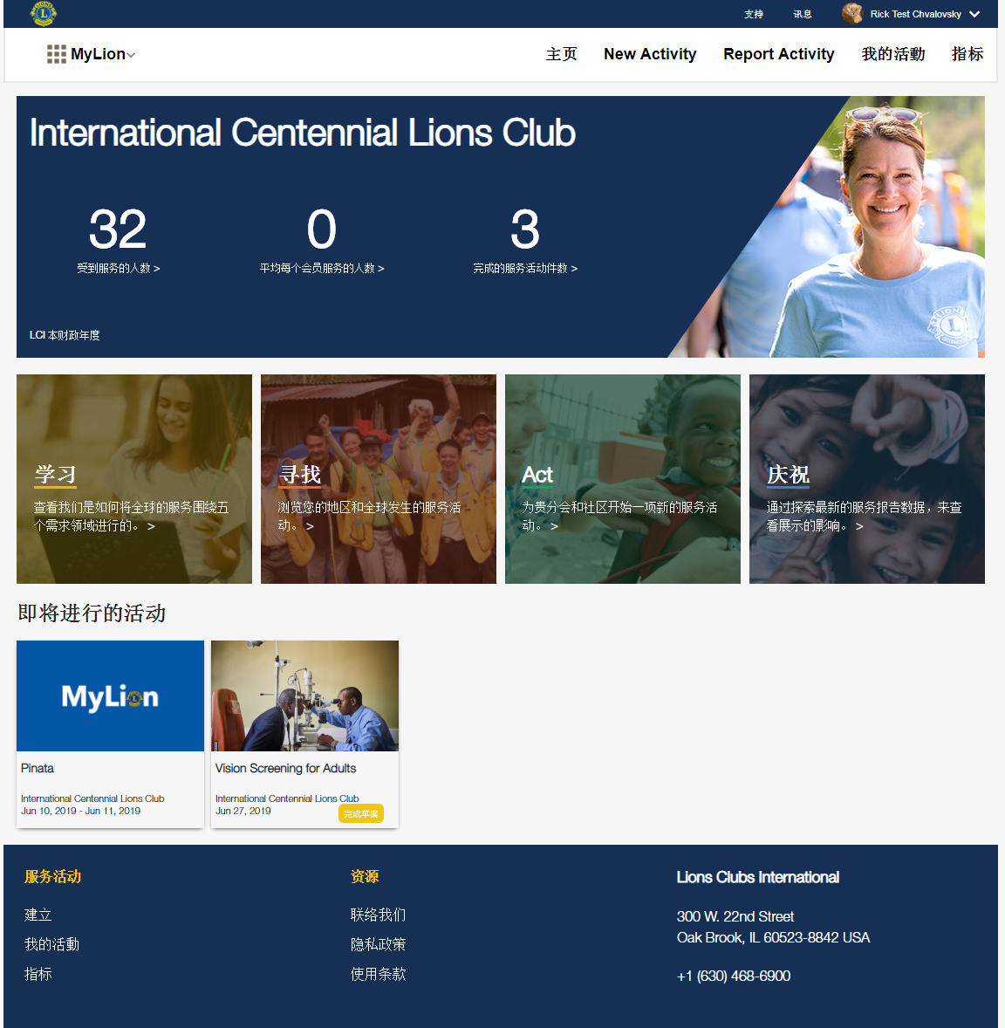
MyLion – D/MD Admins
如果用户是区或复合区的管理员，MyLion主页和指标页面目前不会显示这些指标。
我们在竭尽努力改进这个用户体验，以便区或复合区的第一个分会将显示出来。
区/复合区管理员将能够创建、报告并搜索活动。他们将还能够使用短讯功能并编辑他们的档案。
受影响的职称是：
区狮子会职员 - 管理员
区办公室职员 - 管理员
复合区狮子会职员 - 管理员
复合区办公室职员 - 管理员
其他管理员和职员目前无法进入MyLion。

